Slide 1
Cours programmation WEB
La base de la base
Benjamin ferrandez

Slide 2
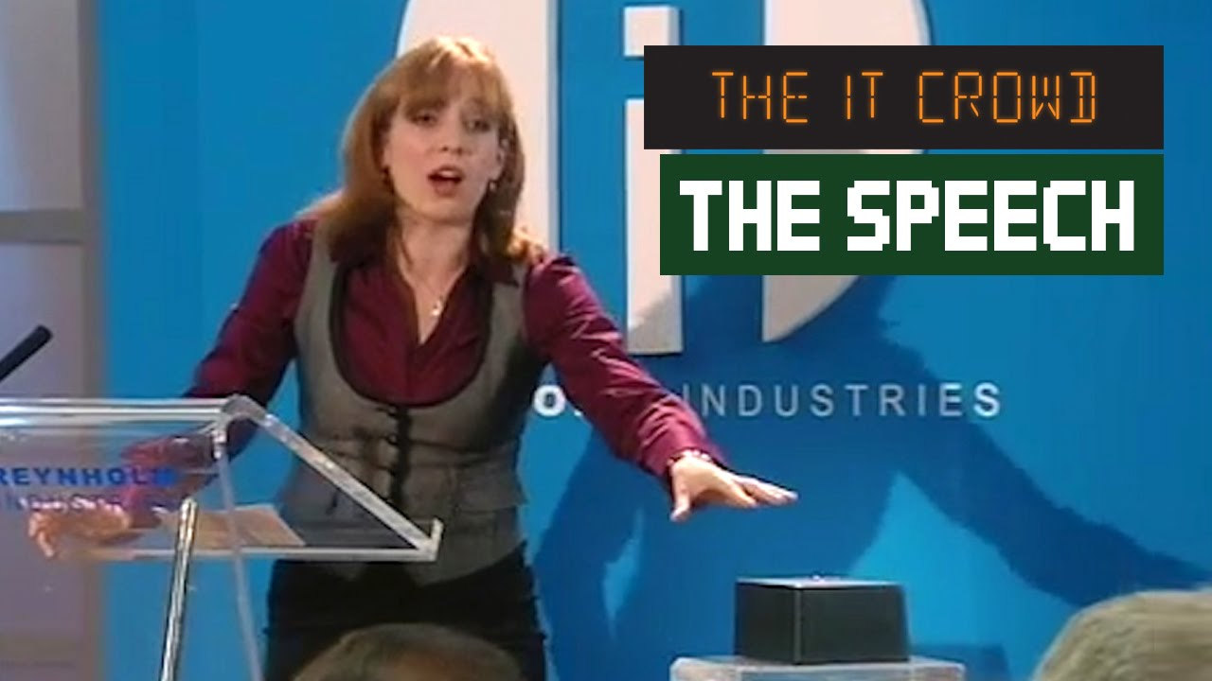
« Cékoi l’internet .. » [M. Jacquier 2012]
Ensemble de réseaux mondiaux interconnectés qui permet à des ordinateurs et à des serveurs de communiquer efficacement au moyen d'un protocole de communication commun.

Slide 3
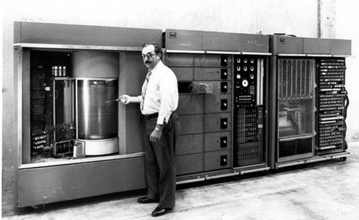
Principe du réseau
Données et paquets
Les informations sont échangées sous forme de paquets de données entre les machines (clients et serveurs).
Routes
Les paquets empruntent des chemins spécifiques via des routeurs pour atteindre leur destination.
Evolution débit et stockage
Le débit (vitesse de transfert des données) et la capacité de stockage des serveurs évoluent pour répondre aux besoins croissants.
Premier disque dur en 1956 capacité : 5Mo

Slide 4
Un serveur, il sert à quoi?
Client
Application (comme les jeux, les logiciels de bureautique, etc.) qui demande un service à un serveur. Par exemple, un navigateur web ou une application de jeu peut être un client qui fait des requêtes vers un serveur.
Serveur
Fournit des services (comme l'hébergement de sites web, le stockage de données, etc.) en réponse aux requêtes des clients.

Slide 5


Mais encore
Un serveur est accessible depuis plusieurs machines grâce au réseau qui les connectes entre eux. • Réseau local = connexions dans un espace restreint, comme un bureau ou une maison.
• Réseau Public = Correspond au réseau « Internet », qui connecte des machines à une échelle mondiale.

Slide 6
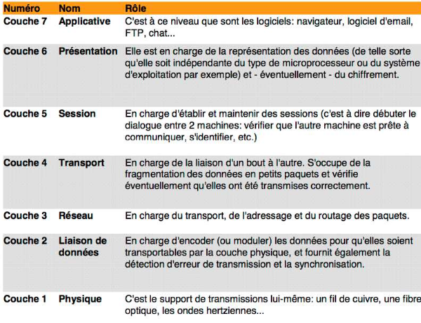
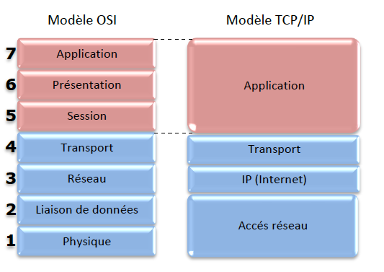
Ca ne peut pas être aussi simple

Slide 7
Ok, j’ai compris mais comment ça marche concrètement ?
Pour le web :
Le client demande à voir une page index.html
Le serveur lui envoie la page index.html
C’est ce qu’on appel le processus statique
Page HTML

Slide 8
Soyez dynamique
Création de contenu dynamique (Cela ne veut pas dire animations !)
Dynamique = génération de page
Par exemple :
Le client demande à voir les dernières informations de Chambéry
Le serveur génère une page selon les critères choisis par le client Page PHP

Slide 9
Comment ça marche
Code côté client :
Soit on insère du code dans la page HTML pour la rendre dynamique et le code est interprété par le client, on se servira de JavaScript ( menus interactifs etc..)
Code côté serveur :
On utilise des langages comme PHP pour générer des pages dynamiques et accéder à des bases de données via SQL.

Slide 10
Ok et comment on met les pages
LE FTP :
Le FTP (File Transfer Protocol) est un protocole permettant de transférer des fichiers vers un serveur.
il est important pour le web car généralement, on développe sur sa machine et ensuite on transfère (pose) les fichiers sur le serveur de production quand c’est prêt

Slide 11
Web designer, développeur, intégrateur
Web designer = Responsable de la création graphique pour le web.
Intégrateur = Intègre le graphisme dans le web, en réalisant le codage HTML/CSS…
Développeur = Se charge de la programmation pour rendre le site administrable.

Slide 12
Le code
Balises
On ouvre une balise <div>
On ferme une balise </div>

Slide 13
Les principales balises
<a>
<div>
<p>
<span>
<table>
<form>
<img />
Lien
Bloc de texte
Paragraphe
Structurante
Tableau
Formulaire
Image

Slide 14
Un petit jeu
https://markup.roppychop.com/

Slide 15
URL
Une URL (Uniform Ressource Locator) est une chaîne de caractères utilisée pour adresser les ressources dans le Web
http://www.example.com/chemin/page.php?q=req
http : protocole
www.example.com : Nom de domaine ( ou hôte)
chemin/ : chemin relatif page.php : nom de la page + extension de la page
?q=req : paramètre de la requête (uniquement si page dynamique)

Slide 16
Chemin relatif ou chemin absolue
Chemin relatif : depuis le dossier en cours
dossier/page.html
Chemin absolue : depuis la racine du système ( sous Windows C:\ )
/dossier/page.html
Comment naviguer avec un chemin relatif ?
Par exemple, si je souhaite remonter d’un dossier
dossier/page.html Signifie que la page est à partir du dossier courant
../dossier/page.html Signifie que la page est à partir du dossier parent, on remonte d’un niveau.
Si on doit remonter de plusieurs niveaux on peut cumuler les ../
Exemple : ../../dossier/page.html retour de deux dossier arrière

Slide 17
Vois sur ton chemin…
Pour obtenir la racine du serveur WEB, on utilise la variable php $_SERVER[‘DOCUMENT_ROOT’] en préfixe
Par exemple : $_SERVER[‘DOCUMENT_ROOT’] /dossier/page.html
Ne fonctionne qu’en environnement PHP

Slide 18
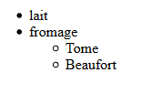
De nouvelles balises
<ul>
<li>lait</li>
<li>fromage
<ul>
<li>Tome</li>
<li>Beaufort</li>
</ul>
</li>
</ul>

Slide 19
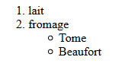
De nouvelles balises
<ol>
<li>lait</li>
<li>fromage
<ul>
<li>Tome</li>
<li>Beaufort</li>
</ul>
</li>
</ol>

